Slide 1
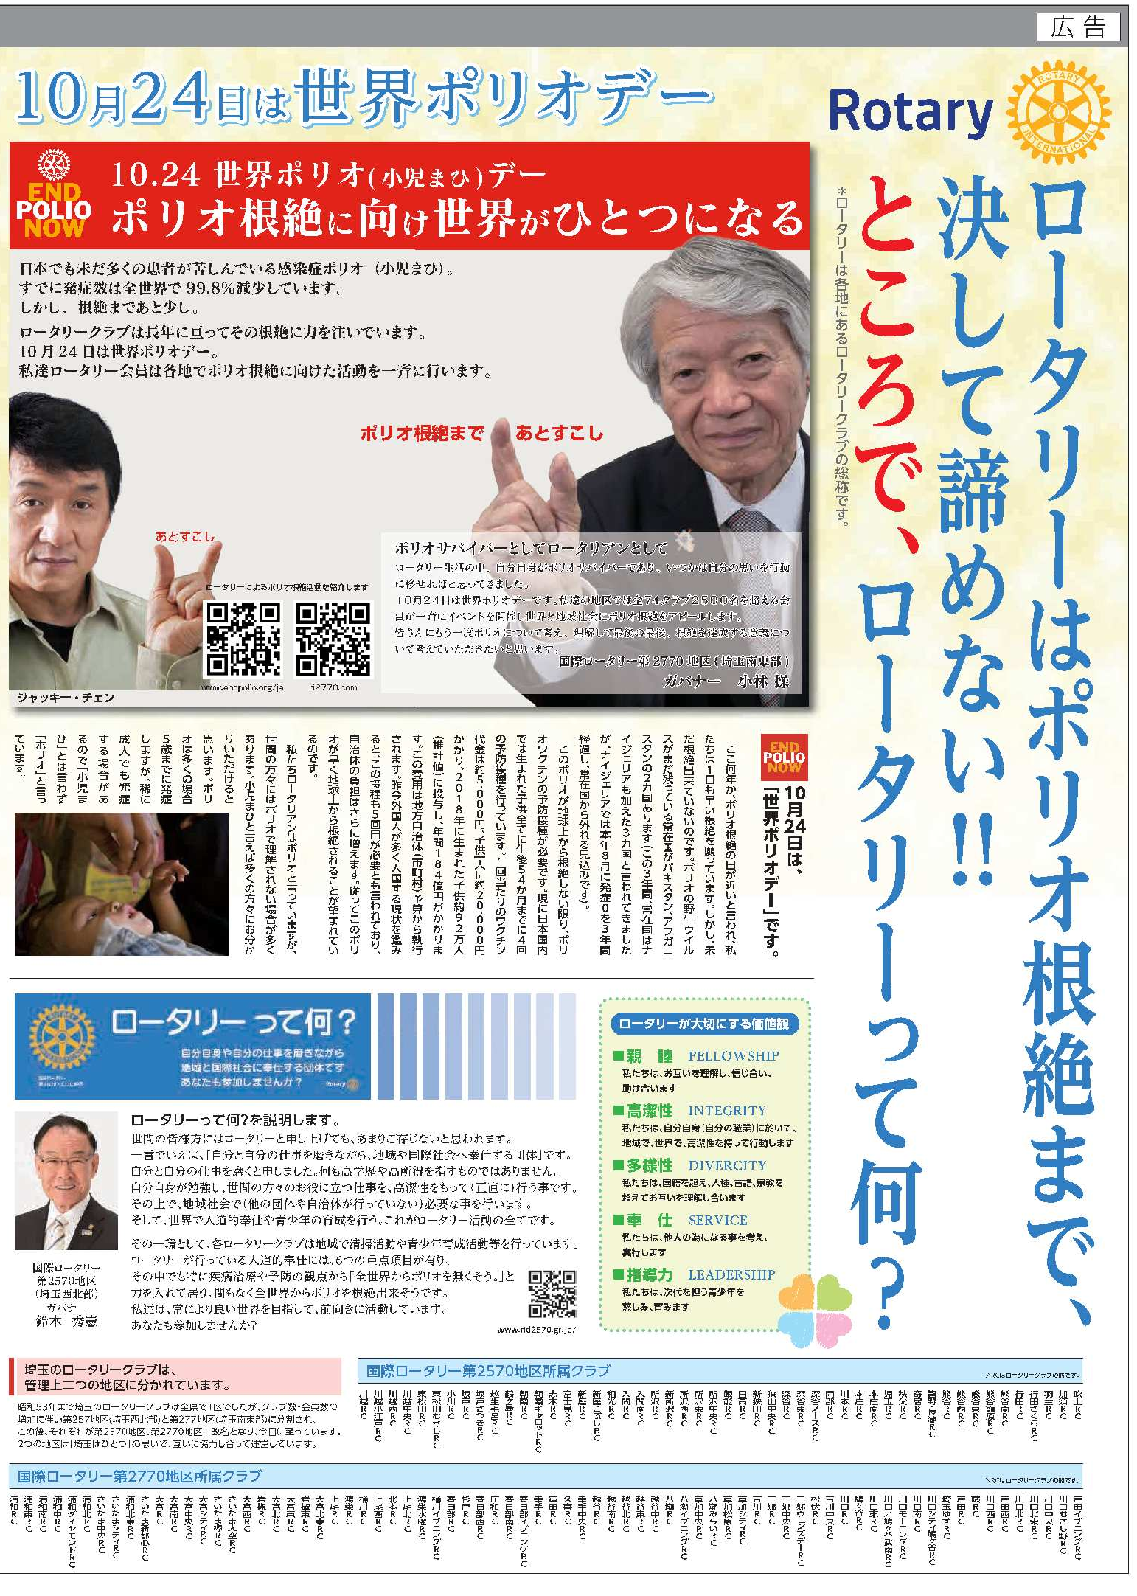
表面：汎用パターン
コーディネーター
NEWS
2020年1月号
Region 1 & 2 & 3
発行：Region 1 & 2 & 3
ロータリーコーディネーター
ロータリー公共イメージコーディネーター
第1地域ロータリー公共イメージコーディネーター 鈴木 秀憲

